Slide 1
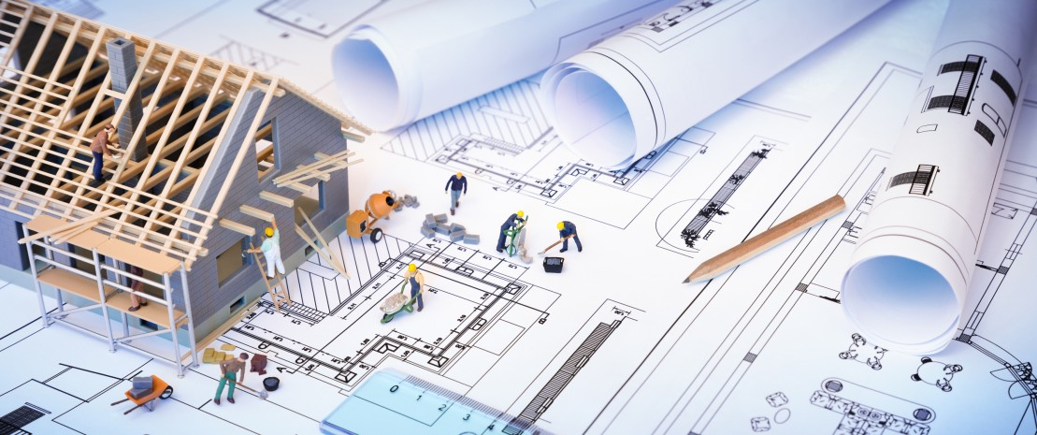
Игра – соревнование «Черчение с увлечением»
Автор: Сидоркина Татьяна Анатольевна – учитель изобразительного искусства и черчение
МАОУ «СОШ – Лицей №4 «Интеллект»

Slide 2
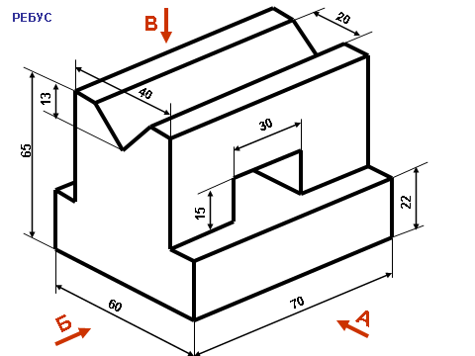
Конкурс «Разминка для ума»
Задание: по наглядному изображению и предложенным вопросам составьте фразу. Для решения данного ребуса вам предлагается ключ (время выполнения - 3 минуты)
Ответ: Желание плюс терпение есть ключ к решению всех наших задач.
Вопросы
1.Вид спереди
2. Длина детали
3. Вид сверху
4. Высота детали
5. Вид слева
6. Ширина детали
7. Ширина треугольного паза
8. Длина отверстия
9. Высота треугольного паза
10. Высота отверстия
Ключ к ребусу
Б – ключ
15 – задач
В – терпение
60 – к
65 – есть
70 – плюс
13 – наших
А – желание
30 – всех
20 – решению

Slide 3
Конкурс «Чтение чертежей по развертке»
Задание: определите и напишите номера моделей, изготовленных по данному чертежу развёртки. За каждый правильный ответ – 1 балл (время выполнения – 2 минуты)
Ответ: 2, 3

Slide 4
Конкурс «Строительные блоки»
Задание: укажите, сколько блоков гранями соприкасается с блоком, отмеченным цифрой. За каждый правильный ответ – 1 балл (время выполнения – 2 минуты)
Ответ:
3
2
5
4
7

Slide 5
Конкурс «Бочки – ящики»
Во дворе у дома лежали бочки и ящики. После дождя хозяин решил убрать их в сарай. На земле остались следы различной формы.
Задание: Сколько бочек и ящиков стояло около дома?
За каждый правильный ответ – 1 балл (время выполнения – 1 минута)
Ответ: 4 – бочки и 2 ящика

Slide 6
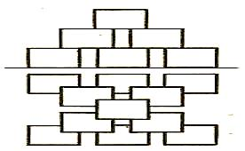
Конкурс «Кубики»
Дано: две проекции конструкции кубиков.
Задание: определите, какое количество кубиков изображено на чертеже?
За правильный ответ – 1 балл.
(время выполнения – 1 минута)
Ответ: 12 кубиков

Slide 7
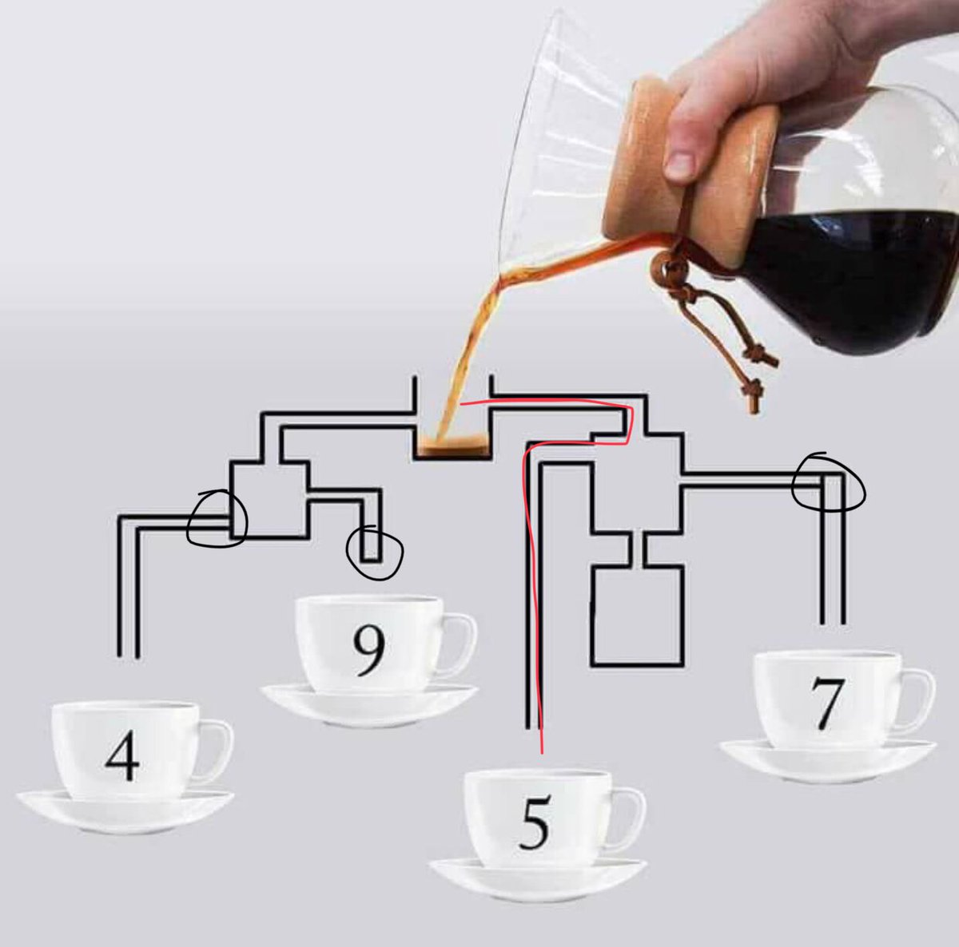
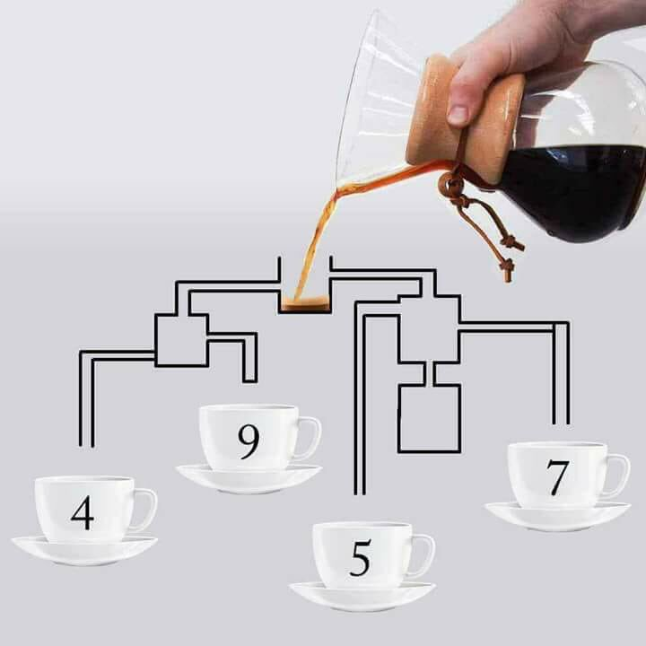
Конкурс «Чашка кофе»
Задание: установите, какая чашка наполнится первой?
За правильный ответ – 1 балл (время выполнения – 1 минута)
Ответ: 5-ая чашка

Slide 8
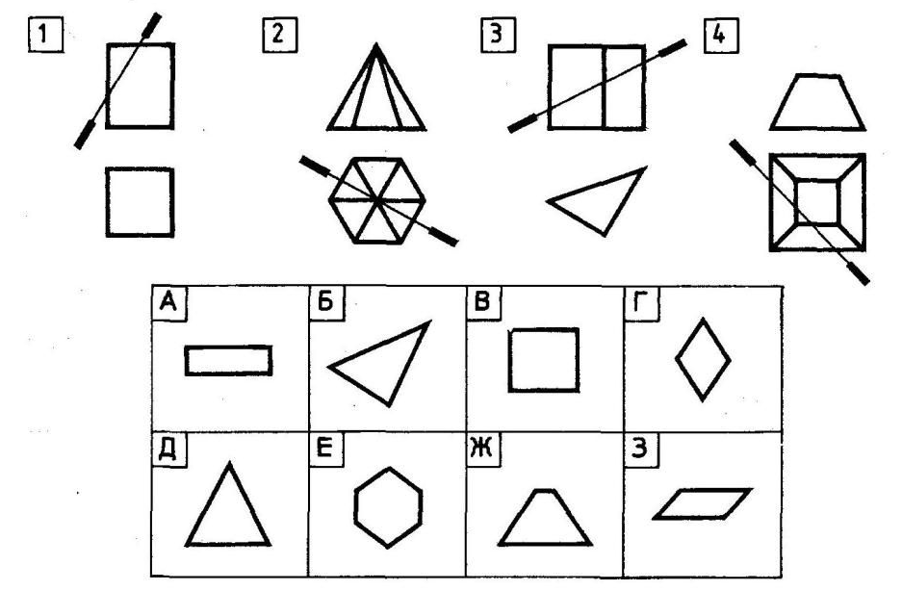
Конкурс «Большая разница»
Под цифрами даны проекции геометрических тел, под буквами – варианты сечений.
Задание: напишите буквенные обозначения сечений, соответствующих чертежам.
За каждый правильный ответ – 1 балл
(время выполнения – 3 минуты)
Ответ: 1 – В, 2 – Д, 3 – Б, 4 – Ж

Slide 9
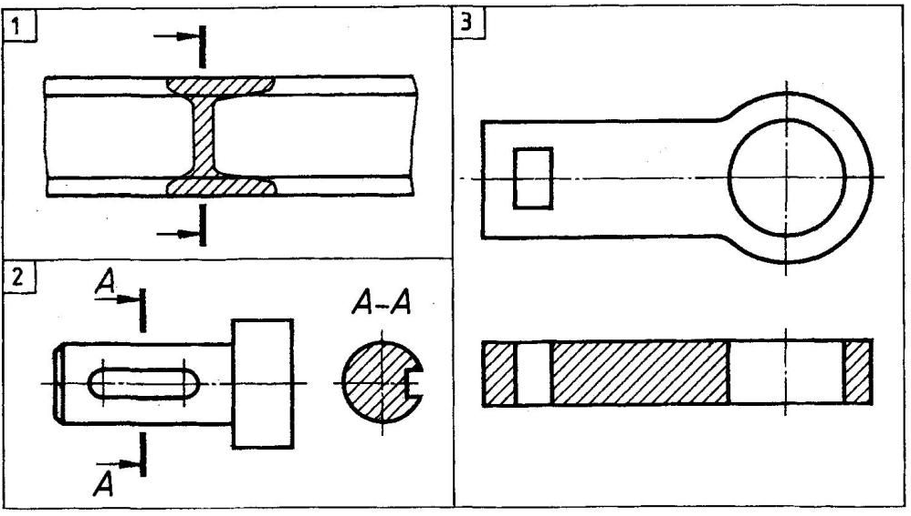
Конкурс «Типы разрезов и сечений»
Под цифрами представлены чертежи с изображением разрезов и сечений. Задание: напишите названия разрезов и сечений.
За каждый правильный ответ – 2 балла (время выполнения – 2 минуты)
Ответ:
1 – наложенное сечение
2 – вынесенное сечение
3 – горизонтальный разрез

Slide 10
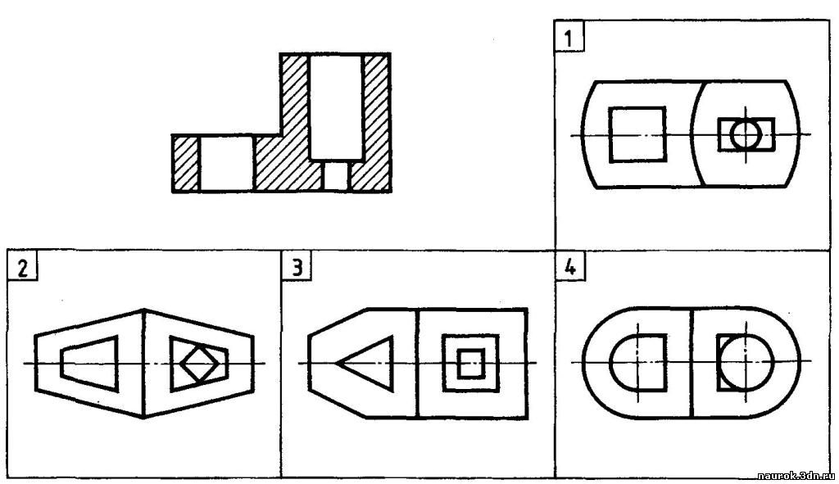
Конкурс «Конструкторское бюро»
Составление чертежей по разрозненным изображениям.
Задание: напишите номер вида сверху, соответствующий заданному разрезу. За правильный ответ – 1 балл.
(время выполнения – 2 минуты)
Ответ: 3

Slide 11
Конкурс «Следствие ведут юные инженеры»
Задание: определите, какое наглядное изображение куба соответствует чертежу. За правильный ответ – 1 балл (время выполнения – 1 минута)
Ответ: 6

Slide 12
Конкурс «Конструкторская смекалка»
На рисунке даны три проекции куба. Задание: сколько трёхгранных углов срезано у куба? Какое геометрическое тело представляет собой каждая срезанная часть? За правильные ответы – 3 балла (время выполнения – 2 мин)
Ответ: срезано 4 угла.
Срезанная часть – треугольная пирамида

Slide 13
Конкурс «В поисках истины»
На рисунке даны две проекции стеклянного конуса и мухи. Коснулась ли муха в данный момент поверхности конуса? А может она под конусом, и мы видим её через прозрачную стенку?
Задание: выберите правильный ответ (ответ подтвердите чертежом). За правильный ответ – 5 баллов.
(время выполнения – 3 мин)
Ответ: 3
1. Муха под конусом
2. Муха коснулась поверхности конуса
3. Муха над конусом
3. Муха над конусом

Slide 14
Поздравляем команды ПОБЕДИТЕЛЕЙ и ПРИЗЕРОВ!
Спасибо всем!

